Slide 1
DIAGNOSE VISUAL Y DE FOLIAR
√ Introducción
√ Criterios de muestreo foliar;
√ Preparo de material vegetal y análisis quimicas;
√ Diagnose foliar en culturas

Slide 2
Avaliaciones:
Planta: Diagnose visual;
Diagnose foliar;
Suelo: Análisis de suelo
AVALIACIÓN DEL ESTADO NUTRICIONAL DE LA PLANTA

Slide 3
Avaliación del estado nutricional de las plantas:
Alteración a nivel de
tecido vegetal
Muestreo de hojas
Diagnose de Hojas
Diagnose visual
Hoja adecuada;
Época y nº. cierto
Análisis de suelo
Dose x Produción;
Produción x teor foliar;
Teor foliarx produción
critérios de muestreo
Preparo del Material
Laboratório p/ análisis
Estudio
Nível crítico
Resultados da Análisis química
Interpretación
Tablas c/ teores adecuados
Deficiente/adecuado/excesivo
Adubación (Recomendación o ajustes
Produción

Slide 4
Alteración en el desarrollo normal de la planta:
Disturbio nutricional o problemas fitossanitários?
DIAGNOSE VISUAL
Dispersión
Simetría
Gradiente

Slide 5
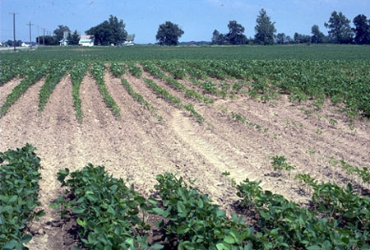
DIAGNOSE VISUAL
Atrazine

Slide 6
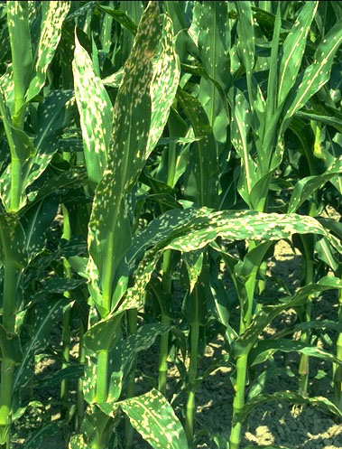
DIAGNOSE VISUAL
Paraquat

Slide 7
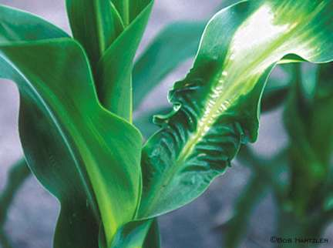
DIAGNOSE VISUAL
Herbicida ALS

Slide 8
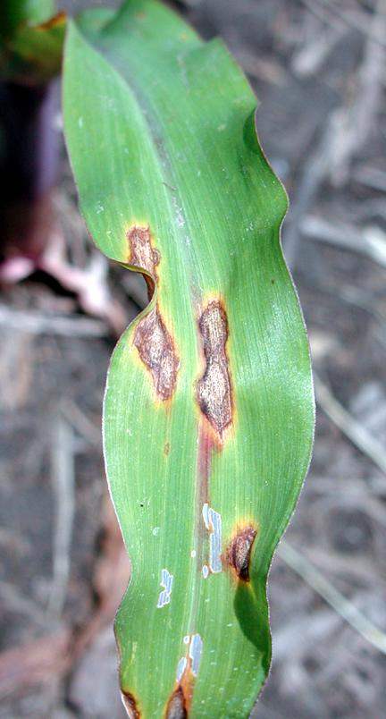
DIAGNOSE VISUAL
Antracnose

Slide 9
ASPECTOS DE LA DIAGNOSE DE DISTÚRBIOS NUTRICIONALES POR SINTOMAS VISÍBLES
DIAGNOSE VISUAL
Sintomas aparecen cuando la produción ya esta comprometida
Sintomas poden ser mascarados por interaciones, enfermedades, plagas
Exige experiencia del técnico
Tiene bajo costo y posibilidad de correción inmediata
Muy útil en plantas perennes para micronutrientes

Slide 10
DIAGNOSE DE NUTRICIONAL : SINTOMAS VISIBLES

Slide 11
DIAGNOSE DE NUTRICIONAL: SINTOMAS VISÍVEIS
TOXICIDAD
HOJAS VIEJAS
MADURAS
NECROSE
CLOROSE TRANSIENTE
MARGINAL
B, Cl (Sales)
MANCHAS NECRÓTICAS
Mn (B)
HOJAS
JÓVENES
CLOROSE
UNIFORME
Zn, Cu, Ni

Slide 12
Diagnose foliar
AVALIACIÓN DEL ESTADO NUTRICIONAL DE LA PLANTA
Avaliar el estado nutricional consiste simplesmente en hacer una comparación entre amuestra y padrón.
Amuestra es una planta o un conjunto de plantas. Padrón significa una planta o conjunto de plantas “normales” del punto de vista de su nutrición.
Se considera normal una planta que, tendo en los sus tecidos todos los nutrientes en cuantidades y proporciones adecuadas, es capaz de propiciar altas produciones, tendo un aspecto visual semejante con el encuentrado en culturas muy productivas
(Malavolta et al., 1989)

Slide 13
Avaliación del estado nutricional de las plantas:
Mustreo de hojas
Diagnose Foliar
Diagnose visual
Hoja adecuada;
Época y nº. cierto
Dose x Produción;
Produción x teor foliar;
Teor foliar x produción
Análisis de suelo
critérios de
mustreo
Preparo del Material
Laboratorio p/ análisis
Pesquisa
Nível crítico
Resultados de la Análisis química
Interpretación
Tablas c/ teores adecuados
Deficiente/adecuado/excesivo
Adubación (Recomendación o ajustes
Produción

Slide 14
Dose x Produción
Produción x teor en la hoja
Teor en la hoja x Produción
PESQUISA
En la practica nível crítico es “faixa de teores del elemento en la hoja abajo de la cual la cosecha cai y arriba da cual la adubación no es más economica” Quiere decir: no interesa usar adubo além de un dado nível o cuantidade porque, si eso for hecho, la produción pondra continuar a crecer, más o aumento en la cosecha no paga el adubo adicional aplicado
Níveis críticos
Tablas de teores adecuados de nutrientes para las culturas

Slide 15
Premisas de la diagnose foliar:
suprimento del nutriente pelo suelo x produción. Isto quiere decir que en un suelo más fértil la produción deverá ser mayor que un suelo de baja fertilidad;
b) suprimento del nutriente por el suelo x teor foliar. Con el aumento del suprimento del nutriente en el suelo, hay un aumento también en el teor en la hoja de las plantas;
c) teor foliar x produción.

Slide 16
TEOR EN LA HOJA Y PRODUCIÓN
* Redución específica de crecimiento o productividade (freqüentemente 5, 10 ou 20%)

Slide 17
Crecimiento o produción
Deficiencia
Severa Moderada
Consumo
de Lujo
Faixa
Tóxica
Concentración del nutriente

Slide 18
Usos de la diagnose foliar:
• la avaliación del estado nutricional;
• identificación de deficiencias que provocan sintomas semejantes, dificultando o imposibilitando la diagnose visual;
• avaliación de la necesidade de fertilizantes en el programa de adubación.

Slide 19
MUESTREO DE HOJA
Criterios de muestreo
Hoja adecuada;
Época cierta;
Número suficiente
Pesquisa
Así, cada cultura apresenta un critério de muestreo de hojas

Slide 20
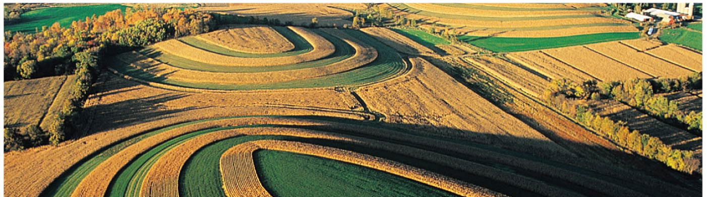
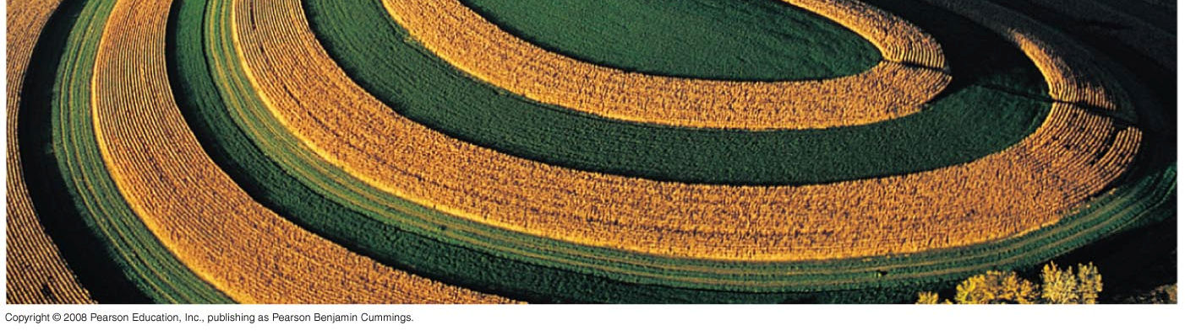
Glebas homogeneas

Slide 21
MUESTREO DE HOJA
La diagnose foliar exige un rigor en el muestreo mayor que el acepto em la análisis de suelos: Se es verdad que la hoja es el órgano que reflete mejor el estado nutricional, no es cualquer hoja que hace eso: como regra recoge para análisis hojas recém-madura en uma época dada de la vida de la planta. Para esto hay necesidade de padronización, buscando la estabilidad y sensibilidad, con uso de muestras compuestas.
Así hay muchos factores que puedem afectar los teores foliares de nutrientes:
√ Culturas (variedades);
√ edad de las hojas; √ lluvia;
√ Tratos culturales; √ Plagas/molestias
√ Época del año

Slide 22
MUESTREO DE HOJA
√ Culturas (variedades);
Cana-de-açúcar:
N – 19,6 até 22,8 g/kg;
P – 2 até 2,6 g/kg;
K – 6,5 até 15,2 g/kg.
Laranjeira:
EfeCto dEL porta-enxerto en los teores foliares de la copa de la laranjeira (Pêra)
Porta-enxerto | N | K | Ca
 | g/kg
Cleópatra | 24,0 | 11,9 | 39,2
Pêra | 25,1 | 13,6 | 34,7

Slide 23
AMUESTREO DE HOJA
√ edad de las hojas;
Tendencia en la variación del teor foliar de los elementos con la edad de las hojas
Espécie | Diminuición | Aumento
Cafeeiro | N,P,K,Zn | Ca, Mg, S, B, Ca, Mn
Cana-de-açúcar | N, P, K | Ca
Milho e Sorgo | N,P,K | Ca
Hortaliças | N,P, K | Ca

Slide 24
MUESTREO DE HOJA
√ LLUVIA;
Variación en los teores foliares (folha+3) de cana-soca en función de la lluvia dos meses antes de el muestreo
Elemento | Ecuación | Variación devido a 200 mm de lluvia
N | Y=1,47+0,000847 x | 0,17
P | Y=0,138+0,000097 x | 0,02
Mg | Y=0,122+0,000134 x | 0,03
S | Y=0,125+0,000277 x | 0,06

Slide 25
MUESTREO DE HOJA
√ Plagas/molestias
Composición de cátions de hojas de algodoeiro de ua cosecha con plantas sadias o afectadas pelo “vermelhão”
Elemento | Plantas
 | Saludables | Enfermas
K (g/kg) | 18,3 | 15,9
Ca (g/kg) | 37,0 | 31,1
Mg (g/kg) | 6,3 | 4,9

Slide 26
MUESTREO DE HOJA
√ Tratos culturales;
Efecto de algunos tratos culturales en los teores de P y Mn foliares de las hojas de la laranjeira “Hamlim”
Tratamientos | P (g/kg) | Mn (mg/kg)
Herbicidas | 1,20 | 30
Duas araciones | 1,24 | 24
Mucuna-preta | 1,36 | 28

Slide 27
√ Época del año: Teores foliares en la carambola en función de liming
Época
Hoja
N
P
K
Ca
Mg
Cu
Fe
Mn
Zn
Mar/2002
3ª
^{ns}
^{ns}
^{ns}
^{ns}
3,8*
^{ns}
^{ns}
^{ns}
4,4*
6ª
^{ns}
^{ns}
^{ns}
4,1*
4,4*
7,4**
^{ns}
9,9**
15,2**
Abril/2002
3ª
^{ns}
^{ns}
^{ns}
4,5*
6,5**
^{ns}
^{ns}
15,4**
12,0**
6ª
^{ns}
^{ns}
^{ns}
3,4*
7,1**
^{ns}
^{ns}
24,4**
9,8**
Maio/2002
3ª
^{ns}
^{ns}
^{ns}
7,2**
8,1**
12*
3,3*
3,6*
^{ns}
6ª
^{ns}
^{ns}
^{ns}
14 **
15,5**
4,3*
^{ns}
5,2*
6,4**
Jun/2002
3ª
^{ns}
^{ns}
^{ns}
5,4**
6,7**
6,1**
^{ns}
4,7*
4,2*
6ª
^{ns}
^{ns}
^{ns}
9,2**
15,5**
3,7*
^{ns}
3,3*
4,5*
Julho/2002
3ª
^{ns}
^{ns}
^{ns}
7,2**
4,9*
^{ns}
^{ns}
^{ns}
^{ns}
6ª
^{ns}
^{ns}
^{ns}
7,5**
9,5*
^{ns}
5,1*
9,1**
4,9*
Ago/2002
3ª
^{ns}
^{ns}
^{ns}
6,3**
16,1**
^{ns}
4,8**
^{ns}
^{ns}
6ª
^{ns}
^{ns}
^{ns}
5,6**
8,4**
8,3**
7,0**
3,3*
23,3**
Set/2002
3ª
^{ns}
^{ns}
^{ns}
9,4**
6,9**
^{ns}
^{ns}
^{ns}
5,1*
6ª
^{ns}
^{ns}
^{ns}
4,7*
19,1**
27**
5,9**
5,9**
22,0**
Out/2002
3ª
^{ns}
^{ns}
^{ns}
4,9*
4,1*
^{ns}
^{ns}
^{ns}
5,6**
6ª
^{ns}
^{ns}
^{ns}
6,4**
9,8**
14**
5,6**
8,1**
14,9**
Nov2002
3ª
^{ns}
^{ns}
^{ns}
9,5**
^{ns}
^{ns}
^{ns}
^{ns}
7,8**
6ª
^{ns}
^{ns}
^{ns}
4,7**
12,8**
7,1**
15**
7,7**
8,6**
Dez2002
3ª
^{ns}
^{ns}
^{ns}
4,4*
3,5*
^{ns}
^{ns}
4,2*
4,6*
6ª
^{ns}
^{ns}
^{ns}
19,1**
9,2**
7,7**
8,8**
41,4**
14,4**

Slide 29
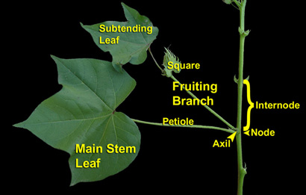
Malavolta

Slide 36
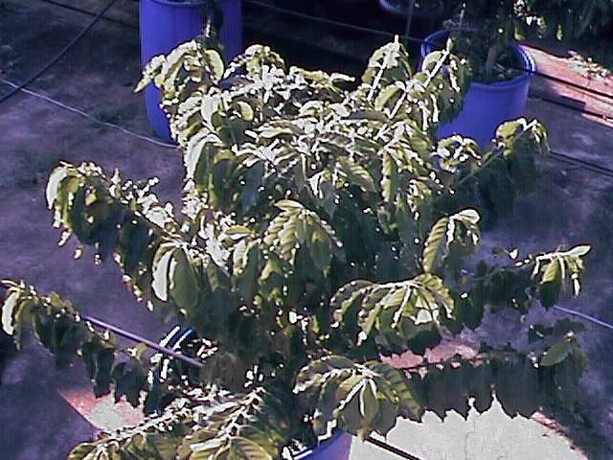

Muestreo de hoja en el cafeeiro
L
N
S
O
1 hoja en cada punto cardeal en ramos en altura media de la planta
4º 3º 2º 1º par de hoja
1 hoja del 3º par de hojas a partír del ápice del ramo
4 hojas por planta
25 plantas por muestra
total de 100 hojas por muestra
muestreo en el verano
(Diciembre a Febrero)

Slide 37
Procedimentos para la muestreo
O procedimiento que debe ser seguido en el campo para coger la muestra de hojas es semejante ao descrito en el caso de el muestreo de suelo:
√ Caminamento em zig-zag;
√ Caminamento en nivel;
√ Evitar plantas próximas de estradas o carreadores;
√ Plantas con sinales de plagas y molestias;
√ Glebas que receberan adubación a por lo menos 30 días;

Slide 38
Cuidados con el muestreo
No se debe:
√ Mezclar hojas de variedades diferentes;
√ En caso de culturas perennes enxertadas no mezclar hojas de plantas que tenian copa o porta-enxerto diferentes;
√ En ningun caso son mezcladas hojas de edades diferentes;
En se tratando de culturas perenes no se puede colocar en la misma muestra hojas de ramos productivos y hojas de ramos en los productivos
Tecidos muertos; con danos mec./plagas/efermidad;
Con defensivos
Tener recibido adubación (< 30 días)

Slide 39
PREPARO DE LAS MUESTRAS
Procedimentos pós-colecta y envio para el laboratorio
Procedimentos de preparo de el muestreo en el laboratorio

Slide 40
Procedimentos pós-colecta y envio para el laboratorio
Pós-colecta de la muestra para envio hasta el laboratorio
Envio para el Laboratório

Slide 41
Pós-colecta de la muestra para envio para el laboratório
Tiene dos alternativas:
Si la muestra puede llegar a el laboratorio en el máximo 24 h después de el muestreo:
Poner en bolsa de papel y enviar para el laboratório.
(2) Si la muestra llegar hasta el laboratório 2 o más días despues de el muestreo:
Lavar las muestras y Secar en forno regulado para temperatura de 70-80ºC o pleno sol y poner en bolsas de papel y enviar hasta el laboratório.
O mantener muestras en refrigerador o isopor con hielo (2-3 días) hasta la llegada en el laboratório.

Slide 42
Envio para el Laboratório
Rellenar formulario con información de la muestra
Optar por un Laboratório credenciado en programas que emitem “sello de cualidade”

Slide 43
Formulario de la muestra
Amostra nº. ____. Identificação do Produtor: __________________
1 - Identificação
Nome do proprietário:
Nome da propriedade:
Endereço:
Responsável pela remessa:
2 - Descrição da amostra
Data da amostragem:
Tipo da folha amostrada:
Cultura: Variedade: Idade:
Data da última pulverização foliar:
3 - Nutrientes a serem analizados:
( ) macronutrientes ( ) micronutrientes (Fe, Mn, B, Zn, Cu) ( ) outros ____
4 - Recomendações desejadas:

Slide 44
Optar por Laboratório credenciado en programas que emiten “sello de cualidade”
Programa Interlaboratorial de Análisis de Tecido Vegetal - PIATV

Slide 45
PIATV
Início en 1982 con Dr. Bataglia y Dr. Carmello
+ 100 laboratórios en Brasil
OBJETIVOS:
Preservar y estimular la práctica de la análise de plantas;
Controlar la cualidade del trabajo de los laboratórios;
Garantir a los usuarios la confianza en los resultados;
Mejoramiento constante de la metodología y analistas;
Posibilitar a los laboratorios un diferencial en el mercado.
http://www.piatv.com.br

Slide 46
Procedimentos de preparo de la muestra en el laboratorio
LAVADO
SECADO
MOLIENDA
ALMACENAMIENTO

Slide 47
LAVADO
Agua corriente
Solución detergente (0,1%)
Solución ácida (HCl) (0,3%)
Agua deionizada

Slide 48
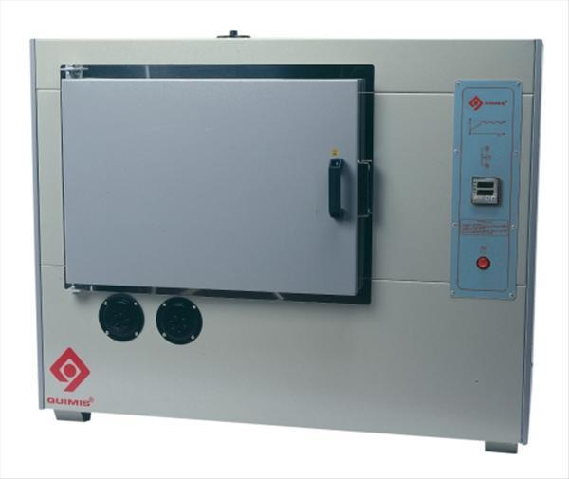
SECADO
Es hecha en estufa con circulación forzada de aire a 65 a 70ºC hasta masa constante.

Slide 49
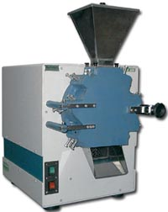
MOLIENDA
Molienda: pulverización en molino para tener material fino y homogeneo para análisis;

Slide 50
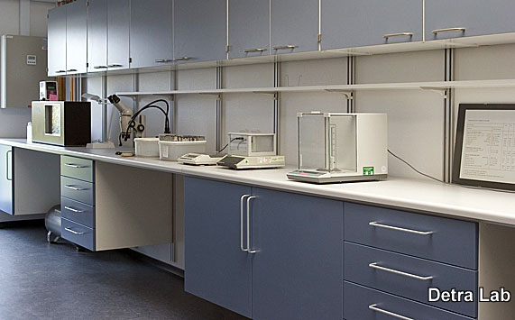
ALMACENAMIENTO
Almacenamiento: las hojas molidas són ponidas en bolsos de papel devidamente etiquetados, donde fican hasta el momento de la análisis.

Slide 51
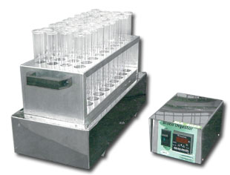
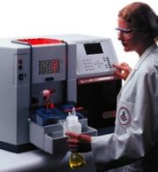
ANÁLISIS QUÍMICA
C – C – C – S – C – P - N
Digestón
Determinación

Slide 52
En laboratório: Análisis química
Digestión com ácido sulfúrico
Teor de N
Pesaje
Destilación
Titulación
Muestra seca y molida
Digestión con ác. Nitrícos e perclóricos
Determinación de P,K,Mg,S,Cu,Fe,Mn,Zn
Pesaje
pesaje
Incineración(cinzas)
Extración con Ác.Cloridríco
Determina-
ción de B, Mo
Figura 1. O que acurre con muestra en el laboratório

Slide 53
ANÁLISIS QUÍMICA DE PLANTAS
Para qué serve?
SIMPLES DIAGNOSE DE DEFICIENCIA O EXCESO DE NUTRIENTES
CONECIR LA EXPORTACIÓN DE NUTRIENTES
CONTRIBUIR EN EL ESTABLECIMENTO DE RECOMENDACIÓN DE ADUBO
LEVANTAMIENTO DO ESTADO NUTRICIONAL DE CULTURAS DE UNA PROPRIEDAD, REGIÓN O ESTADO

Slide 54
Fajas de teores adecuados de macro y micronutrientes en hojas de algunas culturas (Raij et al., 1996)

Slide 55
Teor foliar adecuado de los macronutrientes en la cultura del maíz en función del tipo de la hoja diagnóstica
¹ terço central de la hoja de la base de la mazorca, en el pendoamento (50% de las plantas pendoadas);
² limbo de las hojas opuesta y abajo de la mazorca, en el florescimiento feminino (aparecimiento del cabello).

Slide 56
Nutrición de la mangueira
Produción relativa, %
Nitrógeno em las hojas, %
Fonte: Quaggio (1996)

Slide 57
Café
Produción relativa, %
Teor foliar de N, g Kg⁻¹

Slide 58
Citros
Produción relativa, %
Teor foliar de N, g Kg⁻¹

Slide 59

Adubación para naranja en Produción
Clases N en hojas, g/kg (2) P resina, mg/dm³ K trocable, mmolc/dm³
de
produción <23 23-27 28-30 >30 <6 6-12 13-30 >30 <0,8 0,7-1,5 1,6-3,0 >3,0
t/ha
Kg ha⁻¹
Doses de N- P₂O₅- K₂O para máximo lucro (caixa a 3US$)
<16 90 70 60 40 50 40 20 0 60 40 30 0
17 a 20 100 80 70 50 70 50 30 0 70 50 40 0
21 a 30 140 120 90 60 90 70 40 0 90 70 50 0
31 a 40 190 160 130 90 130 100 50 0 120 100 70 0
41 a 50 240 200 160 110 160 120 60 0 160 120 90 0
>50 260 220 180 130 180 140 70 0 180 140 100 0

Slide 60
Adubación de produción de la mangueira en
São Paulo
Fonte: Quaggio et al. (1996)

Slide 61
Adubación para Café en Produción
Classes N nas folhas, g/kg (2) P resina, mg/dm³ K trocável, mmolc/dm³
de
produção <26 26-30 >30 <6 6-12 13-30 >30 <0,8 0,7-1,5 1,6-3,0 >3,0
Kg/ha
Kg ha⁻¹
Doses de N P2O5 K2O
<600 150 100 50 40 20 20 0 150 100 50 20
600-1200 180 120 70 50 30 20 0 180 120 70 30
1200-1800 210 140 90 60 40 20 0 210 140 90 40
1800-2400 240 160 110 70 50 30 0 240 160 110 50
2400-3600 300 200 140 80 60 40 20 300 200 140 80
3600-4800 360 250 170 90 70 50 30 360 250 170 100
>4800 450 300 200 100 80 60 40 450 300 200 120

Slide 62
Levantamiento nutricional de cafeeiros en la zona de la mata de Minas Gerais, con base en la análisis foliar/teor limiar

Slide 63
La diagnose foliar puede ser utilizada a partír de vários métodos de interpretación:
** Nivel crítico e/o faja adecuada
** DRIS

Slide 64
Avaliación del estado nutricional de los citrus en diferentes glebas, usando o DRIS

Slide 65
Correlación linear simples entre IBN con la produción del cafeeiro en Minas Gerais (São Sebstião do Paraíso y Patrocínio), (Silva et al., 2003).

Slide 66
Diagnóstico nutricional de resultados de la análisis química de hojas del citros interpretados por el método de la faja adecuada⁽¹⁾ y por el DRIS⁽²⁾

Slide 67
Índices DRIS para la cultura del citros.

Slide 68
MÉTODOS DIAGNÓSTICO ALTERNATIVOS
MEDIDA INDIRECTA DE LA CLOROFILA

Slide 69
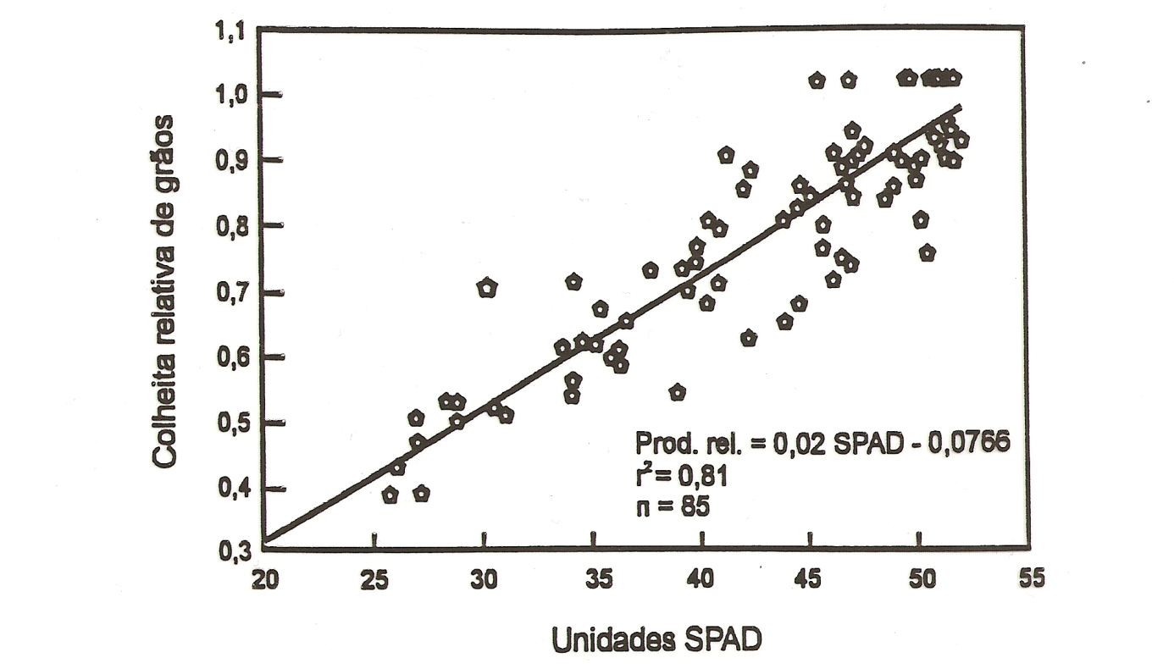

Figura 3 – Relaciones entre clorofila (SPAD) y cosecha relativa del maíz, unidades SPAD y dose de N adicional para cosecha económica máxima

Slide 70
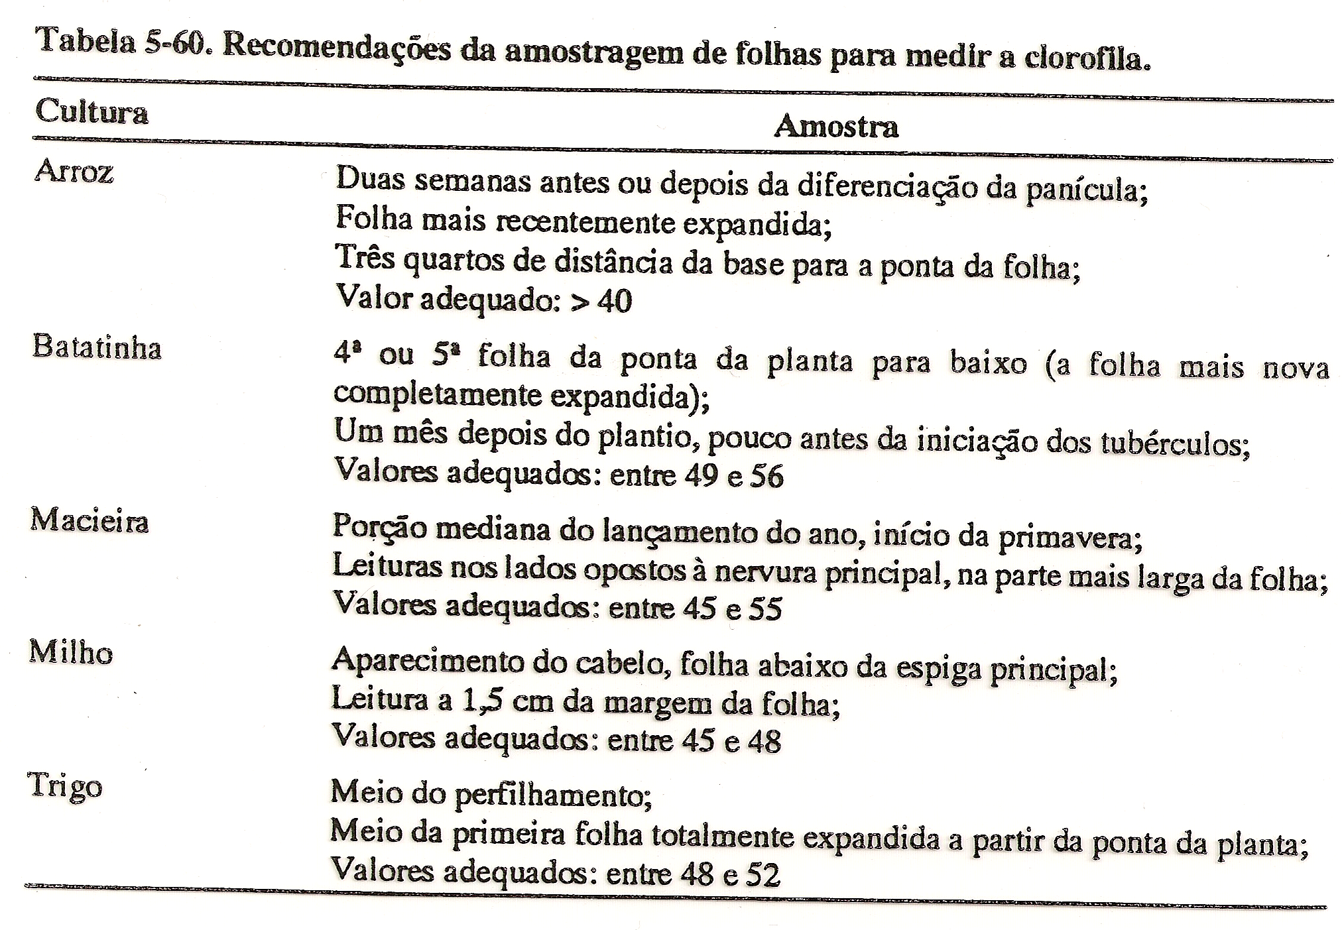
MEDIDA INDIRETA DA CLORFILA

Slide 71
TESTES BIOQUÍMICOS
Principios
Los macro y micronutrientes desempenham tres grandes tipos de función en la vida de la planta:
hacen parte de la estructura;
Entran en la molécula de enzimas y coenzimas;
funcionan como activadores enzimáticos.
Deficiencia
el compuesto no se forma o se hace en menor proporción;
se acumula el substrato, uma vez que la enzima funciona menos o el producto de la reación aparece en nivel menor;
cai la actividad de la enzima (= cuantidade de substrato transformado o de producto formado en la unidad de tiempo).
Ejemplos
El azufre es la parte de la estructura de aminoácidos como la cisteína (CHzSH-CHNHz-COOH); tenendo carencia de azufre, el nível de este aminoácido en el tecido debe obligatoriamente caer;

Slide 72
